Slide 1
REFERÊNCIA PRONOMINAL
Professora: Cristiane
Alunos:
Bartolomeu Rangel
Flávio Henrique
Moisés Vinicius
Pedro Vinícius

Slide 2
É um recurso usado para interligar sentenças que compõem um texto, evitando a repetições de algo mencionado anteriormente. Com o objetivo de que o leitor pense em algo que já foi citado.
É comumente usado:
PRONOMES PESSOAIS – I, he, she we, they
PRONOMES DEMONSTRATIVOS – This, that, these, those
PRONOMES RELATIVOS – Who, That (pessoas), Which (Animais e Objetos) e Where (Lugares)
PRONOMES INTERROGATIVOS – Who, What, Which

Slide 3
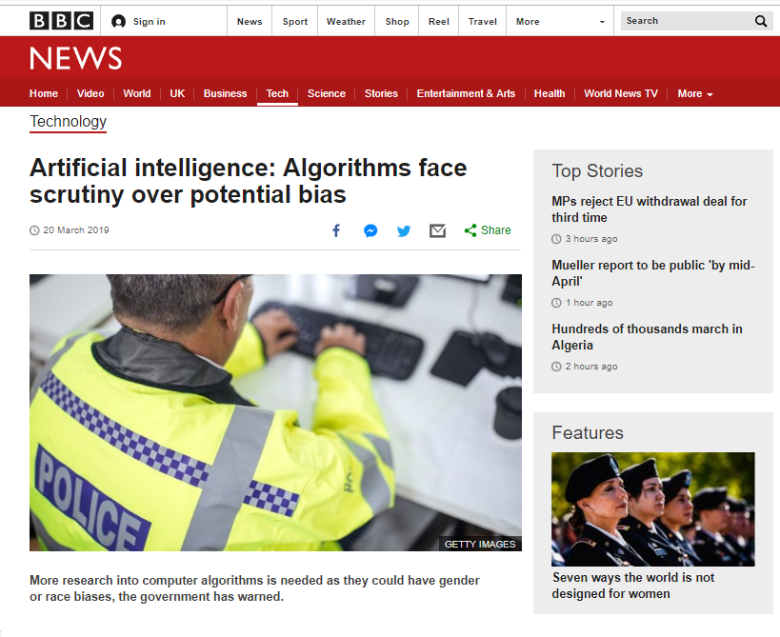

Slide 4
More research into computer algorithms is needed as they could have gender or race biases, the government has warned.
It announced independent watchdog the Centre for Data Ethics and Innovation (CDEI) will investigate algorithms used in the justice and financial systems.
But services using the artificial intelligence already, such as predictive policing, will continue.
Human rights group Liberty said it did not make sense to acknowledge the risk and not halt current programs.
"In launching this investigation, the government has acknowledged the real risk of bias when relying on predictive policing programs powered by algorithms. So why are they already being rolled out by police forces across the country?" asked Hannah Couchman, policy officer at Liberty.
"We should all be troubled by the silent expansion of the use of opaque algorithmic tools and the clear impact they have on our fundamental rights."
A spokesman for the Department for Digital, Culture, Media and Sport, which launched the inquiry, told the BBC: "We know there is potential for bias but that is not the same as admitting that there are flaws in the system already."

Slide 5
PREDICTING E SKIMMING
Inteligência artificial: Algoritmos enfrentam escrutínio sobre viés potencial
Mais pesquisas sobre algoritmos de computador são necessárias, pois podem ter preconceitos de gênero ou raça, alertou o governo.
Anunciou o watchdog independente que o Centro de Ética e Inovação de Dados (CDEI) investigará os algoritmos usados ​​nos sistemas financeiro e de justiça.
Mas os serviços que usam a inteligência artificial já, como o policiamento preditivo, continuarão.
O grupo de direitos humanos Liberty disse que não faz sentido reconhecer o risco e não interromper os programas atuais.
Ao lançar esta investigação, o governo reconheceu o risco real de parcialidade ao confiar em programas policiais preditivos acionados por algoritmos. Então, por que eles já estão sendo implementados pelas forças policiais em todo o país? Perguntou Hannah Couchman, diretora de política da Liberty.
“Todos nós devemos nos incomodar com a expansão silenciosa do uso de ferramentas algorítmicas opacas e o impacto claro que elas têm sobre nossos direitos fundamentais”.

Slide 6
SCANNING
É uma técnica de leitura que se consiste em escancear o texto a procura de uma informação específica, como em um dicionário.
Por exemplo, procura-se saber quem está investigando os algoritmos e quais estão sendo investigados, se eu simplesmente decodificar sem necessariamente ler as linhas do texto, no segundo parágrafo encontra-se a palavra “investigate” e “algorithms”, antes dela percebe-se que tem um nome próprio “Centre for Data Ethics and Innovation (CDEI)” assim, encontramos quem está investigando os algoritmos. Mas quais algoritmos? Logo após a palavra “algorithms”, vemos “used” e “justice and financial systems”. Chegamos a conclusão que são algoritmos usados em sistemas de justiça e financeiros, claro que a técnica não é perfeita deve-se tomar cuidado com os falsos cognatos.

Slide 7
COGNATOS E FALSOS COGNATOS
COGNATOS – são palavras que assemelham-se no significado e na pronuncia entre duas línguas diferentes
Exemplos : Computer e Television
FALSOS COGNATOS – são palavras que diferem-se no significado, mas equiparam-se na escrita
Exemplo : Actually e Beef

Slide 8
More research into computer algorithms is needed as they could have gender or race biases, the government has warned.
It announced independent watchdog the Centre for Data Ethics and Innovation (CDEI) will investigate algorithms used in the justice and financial systems.
But services using the artificial intelligence already, such as predictive policing, will continue.
Human rights group Liberty said it did not make sense to acknowledge the risk and not halt current programs.
"In launching this investigation, the government has acknowledged the real risk of bias when relying on predictive policing programs powered by algorithms. So why are they already being rolled out by police forces across the country?" asked Hannah Couchman, policy officer at Liberty.
"We should all be troubled by the silent expansion of the use of opaque algorithmic tools and the clear impact they have on our fundamental rights."
A spokesman for the Department for Digital, Culture, Media and Sport, which launched the inquiry, told the BBC: "We know there is potential for bias but that is not the same as admitting that there are flaws in the system already."

Slide 9
It announced independent watchdog the Centre for Data Ethics and Innovation (CDEI) will investigate algorithms used in the justice and financial systems.
Human rights group Liberty said it did not make sense to acknowledge the risk and not halt current programs.
"In launching this investigation, the government has acknowledged the real risk of bias when relying on predictive policing programs powered by algorithms. So why are they already being rolled out by police forces across the country?" asked Hannah Couchman, policy officer at Liberty.
Data – Dados
Current – Atual
Launching – Lançamento
Relyng – Confiando
Halt – Parada / Descanso

Slide 10
INFERÊNCIA CONTEXTUAL
É uma técnica de leitura que consiste em encontrar o significado de uma palavra através de um pressuposto concebido após analisar o contexto da mesma.
Um exemplo seria encontrar o significado de “effort”, no quinto paragrafo da aba “police tools” analisando-a percebemos que o tema é policiamento. Na frase vemos “it made” traduzindo: como faz ou fazem; depois vemos “every” que significa “tudo” ou “todos”; depois vemos “to prevent” ou seja “para prevenir” e “bias” que é o problema central do texto. Analisando isso tudo e colocando a palavra no contexto podemos inferir que “effort” está ligado a fazer o possível, nesse caso significa esforços. Percebesse que assim como no scanning é preciso ter algum nível de inglês para usar a técnica e sambem tomar cuidado com os falsos cognatos

Slide 11
PALAVRAS-CHAVE
São palavras que resume o tema principal de um texto, identificando ideias e assuntos de suma importância para o entendimento do que o texto fala sem ter que lê-lo por completo.
A maioria delas são substantivos.

Slide 12
More research into computer algorithms is needed as they could have gender or race biases, the government has warned.
It announced independent watchdog the Centre for Data Ethics and Innovation (CDEI) will investigate algorithms used in the justice and financial systems.
But services using the artificial intelligence already, such as predictive policing, will continue.
Human rights group Liberty said it did not make sense to acknowledge the risk and not halt current programs.
"In launching this investigation, the government has acknowledged the real risk of bias when relying on predictive policing programs powered by algorithms. So why are they already being rolled out by police forces across the country?" asked Hannah Couchman, policy officer at Liberty.
"We should all be troubled by the silent expansion of the use of opaque algorithmic tools and the clear impact they have on our fundamental rights."
A spokesman for the Department for Digital, Culture, Media and Sport, which launched the inquiry, told the BBC: "We know there is potential for bias but that is not the same as admitting that there are flaws in the system already."

Slide 13
FORMAÇÃO DE PALAVRAS
São as chamadas palavras derivadas, ou seja, palavras que apresentam componentes denominados genericamente de afixos – que podem ser prefixos ou sufixos.
Prefixação – muda o significado da palavra primitiva, mas não muda a classe gramatical.
Sufixação – pode mudar a classe gramatical da palavra sem mudar-lhe o sentido primitivo.

Slide 14
Prefixação – o prefixo muda o significado da palavra primitiva, mas não muda a classe gramatical.
a (sem) | Amoral | apolitical | asexual
anti (contra) | Anti-clockwise | anti-nuclear | Antichrist
dis (oposto) | Disagree | dishonest | disloyal
l, ir, im, in (não) | Illegal | irregular | imperfect /incomplete
mis (errado) | Misunderstand | misdirect | misaddress
non (não) | Nonsense | non-fiction | non-programable
un (não) | Unmagnetized | uncommon | unprofessional
over (excesso, além) | Overdose | overeat
pre (antes) | Premarital | prefix | prehistory
Mini, micro | Minicomputer | Microcomputer
Macro, mega | Macroeconomics | Megabyte
Inter (entre) | Interface | Interactive

Slide 15
SUFIXAÇÃO, VERBOS E ADVÉRBIOS
– en | Freshen | blacken | Harden
– ify | Simplify | solidify
– ize | Centralize | modernize | computerize
– ly (mente) | Logically | Comparably | Yearly | annually
– ward (em direção) | Downward | homeward | Inward

Slide 16
SUBSTANTIVOS
– ance / ence | Tolerance | Preference | Performance
– or | Operator | Accumulator
– er | Trainer | Employer | programmer
– ee | Trainee | Employee
– ist | Economist | Scientist | Dentist
– ion | Education | Collision | Compilation
– ment | Investment | Development
– ity | Sincerity | Generosity
– ism | Modernism | Buddhism | Magnetism
– ness | Happiness | Darkness
– dom | Freedom | Kingdom
– hood | Childhood | Brotherhood
– ship | Friendship | Partnership | Relationship

Slide 17
ADJETIVOS
– able, ible | Programmable | Admirable | Divisible
– an, ian | American | Sagitarian | suburban
– ful | Powerful | Hopeful | wonderful/beautiful
– y | Tasty | Healthy
– ic | Poetic | Democratic
– ical/al | Sociological | Magical
– less | Homeless | Childless | Wireless

Slide 18
REFERENTES TEXTUAIS
Os referentes textuais são os mecanismos linguísticos que estabelecem a conectividade e a retomada de ideias, garantindo a coesão textual. ... Podemos definir coesão como a ligação de natureza gramatical ou lexical entre os elementos de uma frase ou de um texto.

